Slide 1




ANNUAL MEETING OF THE REGIONAL OZONE NETWORK FOR EUROPE & CENTRAL ASIA
SETTING UP INSTITUTIONAL AND LEGAL FRAMEWORKS TO PREPARE FOR THE HFC PHASE-DOWN UNDER THE KIGALI AMENDMENT
OHRID, MACEDONIA FYR, 10-12 May 2017
Торговое холодильное оборудование: Пропан R290, воздух/вода ТН, воздух/воздух чиллер, автономные витрины и автономные моноблочные холодильные агрегаты
Dipl.-Ing. Slobodan Pejković
Serbian HVAC & R Society - Technical Committee
for Refrigeration, Heat Pumps and Energy Efficiency

Slide 2
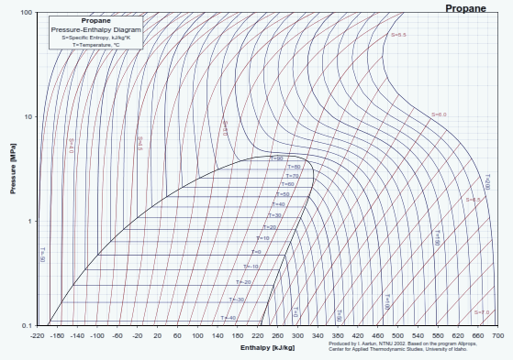
Торговое холодильное оборудование: Пропан R290, воздух/вода ТН, воздух/воздух чиллер, автономные витрины и автономные моноблочные холодильные агрегаты
ANNUAL MEETING OF THE REGIONAL OZONE NETWORK FOR EUROPE & CENTRAL ASIA
В презентации должны быть представлены рекомендации по безопасному использованию пропана в системах охлаждения и кондиционирования воздуха до введения нового необходимого законодательства.
Вопрос заключается в том, как управлять рисками для здоровья и безопасности, связанными с проектированием, изготовлением, установкой, использованием и обслуживанием холодильного оборудования и оборудования для кондиционирования воздуха с легковоспламеняющимися хладагентами.
Ohrid, May 10, 2017 Slobodan Pejković
Propane refrigerant R290 - Supermarket refrigeration
2

Slide 3
ANNUAL MEETING OF THE REGIONAL OZONE NETWORK FOR EUROPE & CENTRAL ASIA
Одна из крупнейших в мире розничных сетей решила открыть в Сербии 20 супермаркетов, каждый из которых общей площадью более 2000 м2, площадь торгового зала составляет около 1400 м2. Супермаркеты строятся по всей Сербии, но не один из них не будет открыт до начала 2018 года.
Первый супермаркет, который уже полностью завершен, расположен в Белграде, и его система хладоснабжения в процессе тестирования.
Принятая концепция основана на использовании холодильных установок с пропаном в качестве хладагента.
Холодильные установки в этом здании были построены на основе неполной проектной документации.
Ohrid, May 10, 2017 Slobodan Pejković
Propane refrigerant R290 - Supermarket refrigeration
3

Slide 4
ANNUAL MEETING OF THE REGIONAL OZONE NETWORK FOR EUROPE & CENTRAL ASIA
Пропан (R290) - широко используемый углеводородный хладагент.
Углеводородые (HCs) хладагенты сталкиваются с ограничениями в использовании из-за их высокой воспламеняемости. Легко воспламеняющиеся жидкости подвержены горению и являются взрывоопасными.
R290 - это природный хладагент с превосходными термодинамическими свойствами, предназначен для использования в автономных витринах, холодильных камерах и централизованных системах, таких как системы с промежуточным хладоносителем или среднетемпературные чиллеры с контуром гликоля.
Углеводороды обозначаются как хладагенты группы А3. Заглавная буква (A) указывает на токсичность (низкая токсичность), а цифра обозначает воспламеняемость (3 - легковоспламеняющаяся).
Малые производства могут относится к группе А3 (воспламеняющийся хладагент) где содержание до 150 г в каждом контуре заправленным х/а и с размещением без ограничений. Допускается наличие многочисленных систем с заправкой х/а менее 150 г, расположенных на той же площади.
Ohrid, May 10, 2017 Slobodan Pejković
Propane refrigerant R290 - Supermarket refrigeration
4

Slide 5
ANNUAL MEETING OF THE REGIONAL OZONE NETWORK FOR EUROPE & CENTRAL ASIA
Одна часть холодильной установки расположена внутри здания,
А другая часть находится за пределами здания.
Внутреннее оборудование включает:
Холодные камеры для фруктов, овощей, мяса, молочных продуктов (рабочая температура от + 2 ° C до + 10 ° C) и замороженных продуктов (рабочая температура -24 ° C), которые охлаждаются с использованием автономных моноблочных холодильных агрегатов размещенных на крыше; Система включает конденсаторы с водяным охлаждением.
Среднетемпературные холодильные витрины ( с конденсаторами с водяным охлаждением)
Низкотемпературные витрины (острова) (с воздушными конденсаторами)
Ohrid, May 10, 2017 Slobodan Pejković
Propane refrigerant R290 - Supermarket refrigeration
5

Slide 6
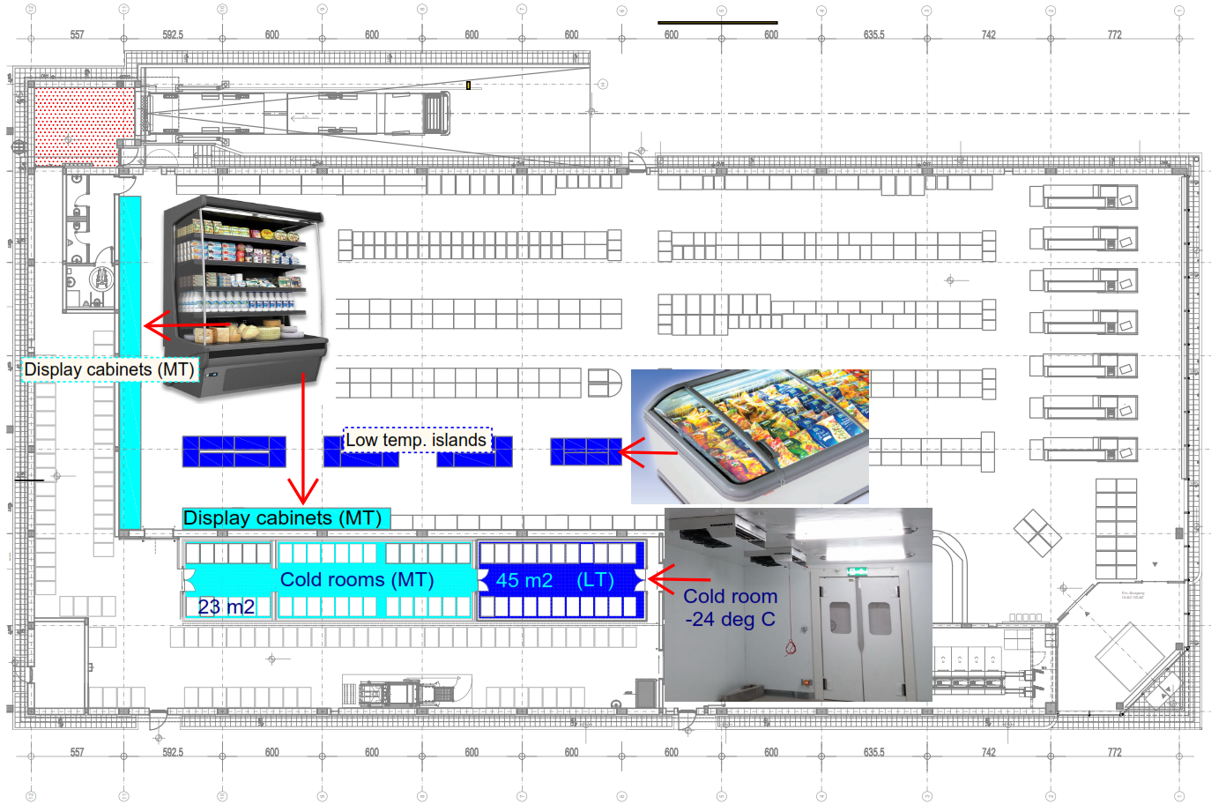
Ohrid, May 10, 2017 Slobodan Pejković
Propane refrigerant R290 - Supermarket refrigeration
ANNUAL MEETING OF THE REGIONAL OZONE NETWORK FOR EUROPE & CENTRAL ASIA

Slide 7
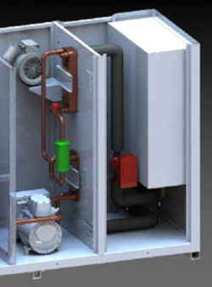
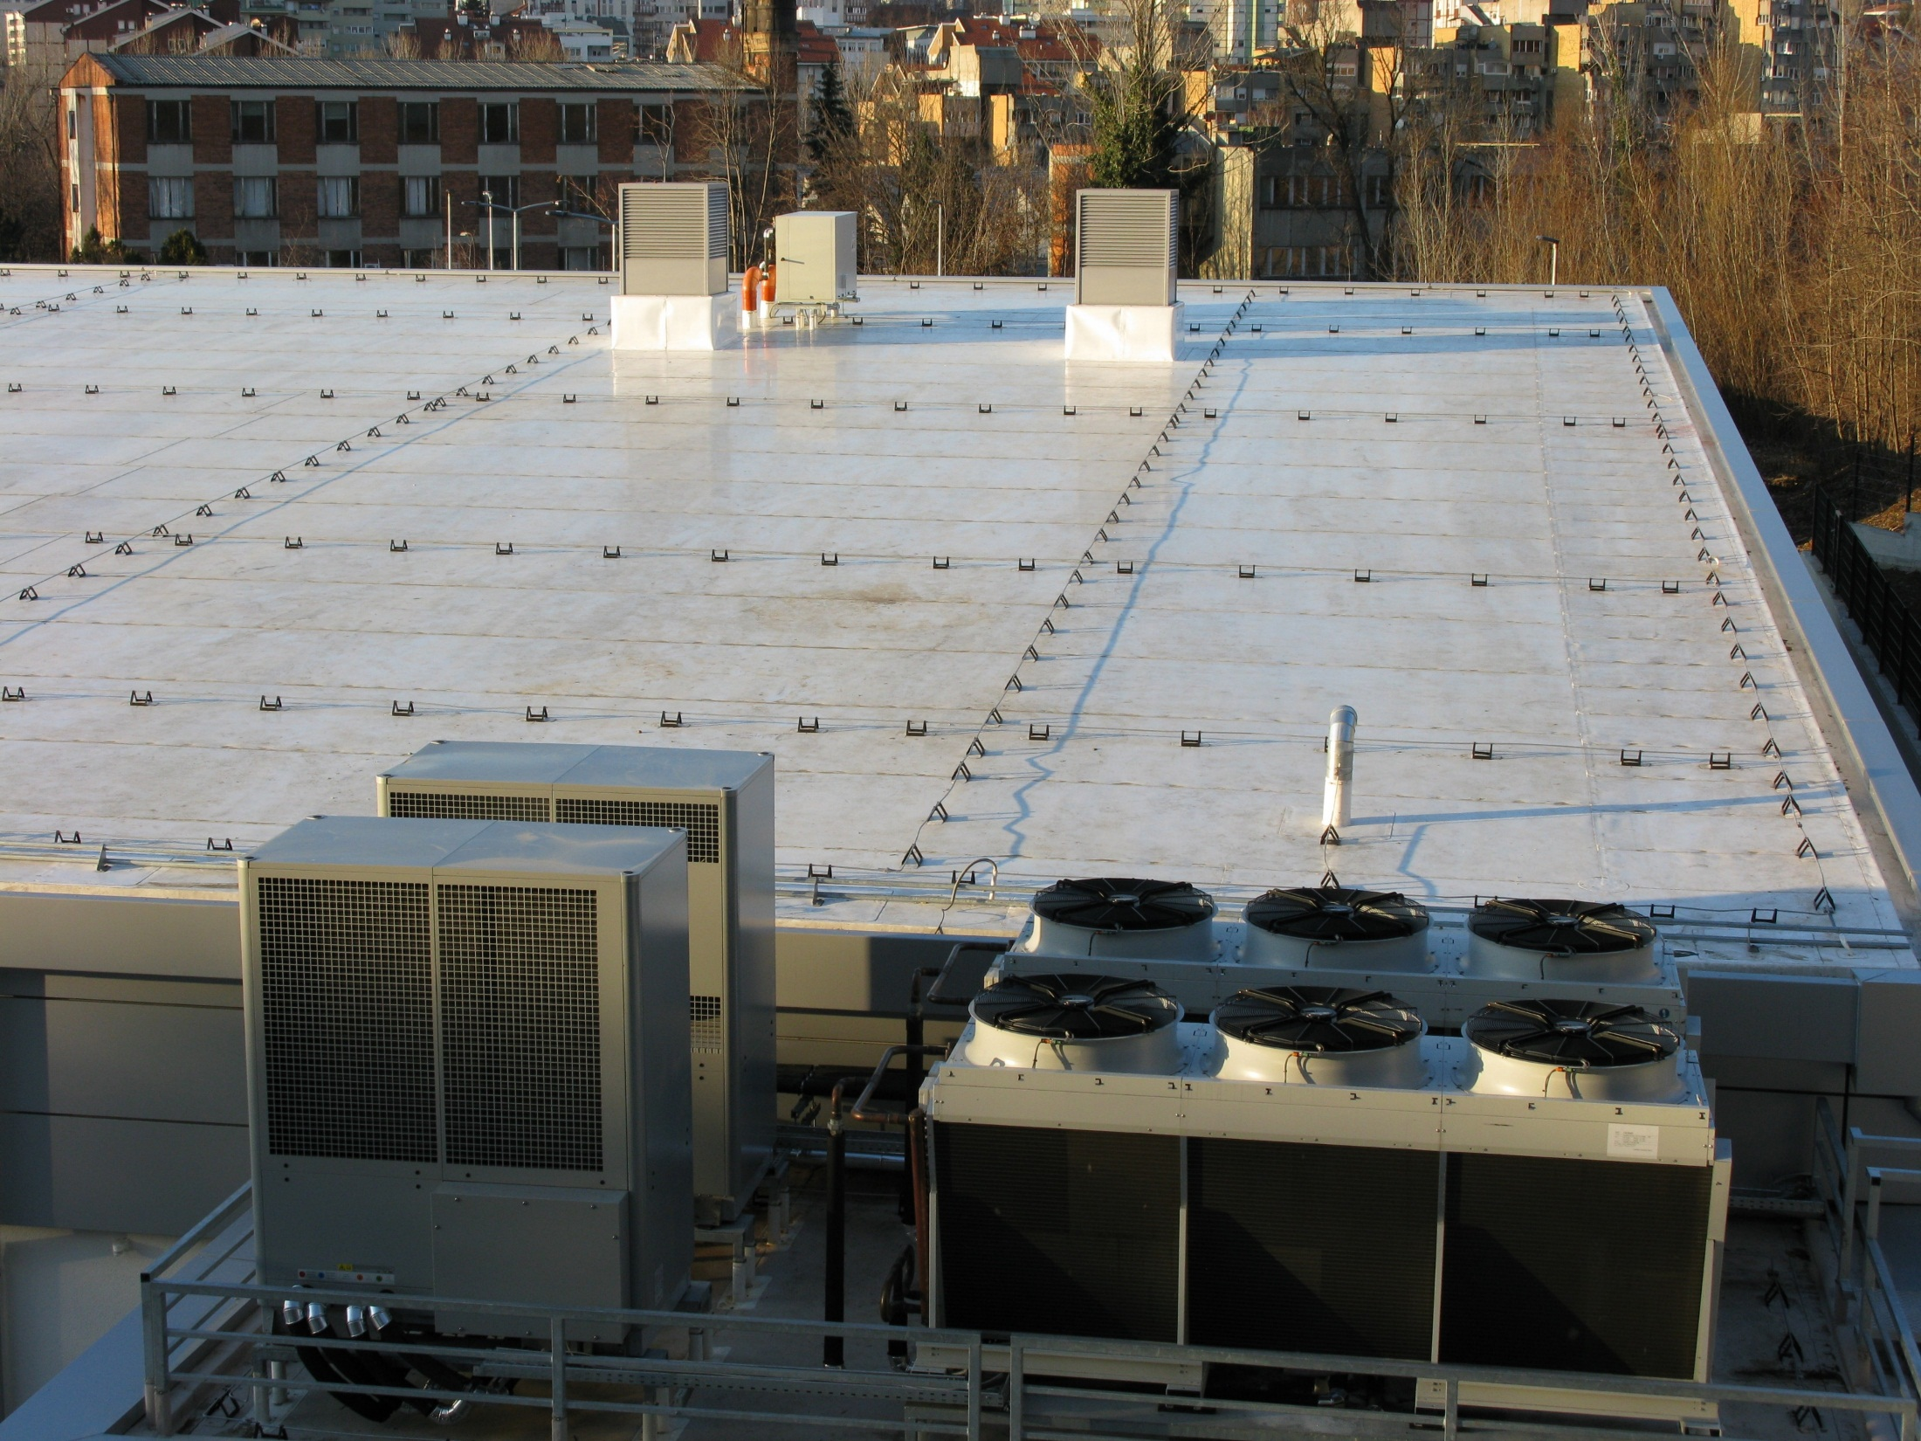
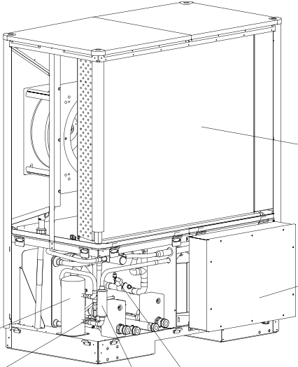
CHILLER
Тепловые насосы и чиллер расположены вне здания.
На платформе рядом со зданием два тепловых насоса «воздух-вода», а на крыше один вода-гликоль / вода чиллер.
На платформе рядом с тепловыми насосами размещены два воздушных конденсатора, которые могут служить источником воспламенения и пожара.
Воздушные конденсаторы должны были быть установлены на расстоянии не менее 10 м от тепловых насосов, в то время как платформа с тепловыми насосами должна была быть сконструирована таким образом, чтобы предотвратить объединение пропана в случае утечки.
Легковоспламеняющиеся хладагенты более тяжелые, чем воздух, и могут иметь тенденцию сливаться на уровне пола.
Ohrid, May 10, 2017 Slobodan Pejković
Propane refrigerant R290 - Supermarket refrigeration
ANNUAL MEETING OF THE REGIONAL OZONE NETWORK FOR EUROPE & CENTRAL ASIA
HEAT PUMPS
DRY COOLERS
7

Slide 8
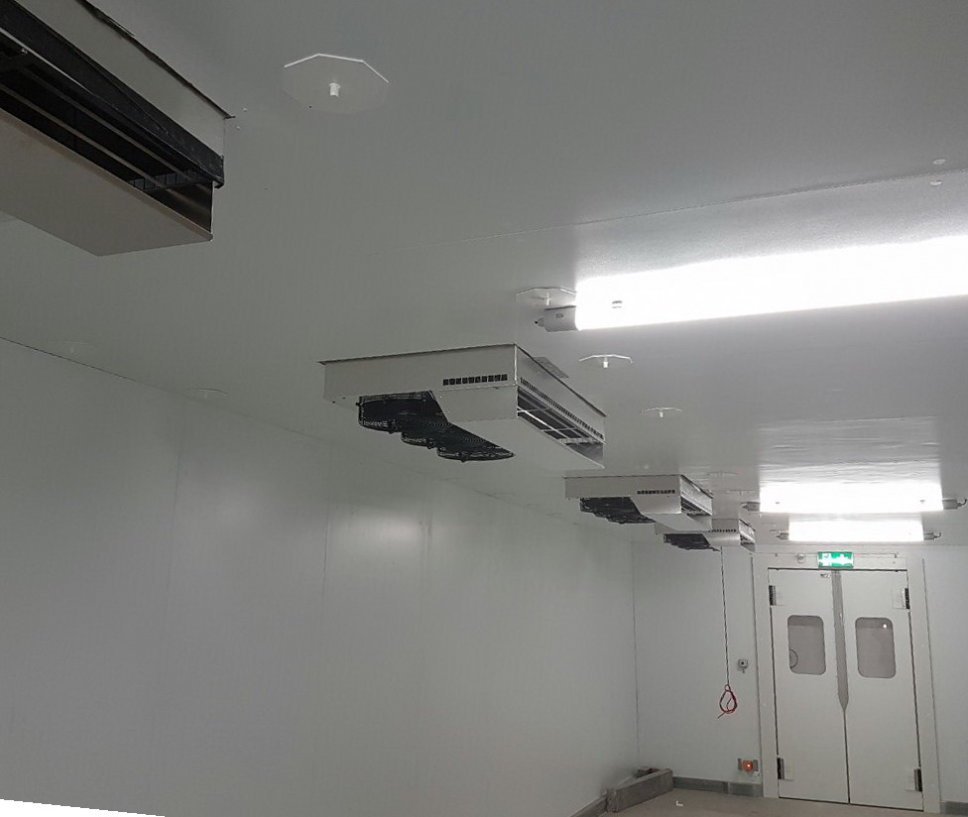
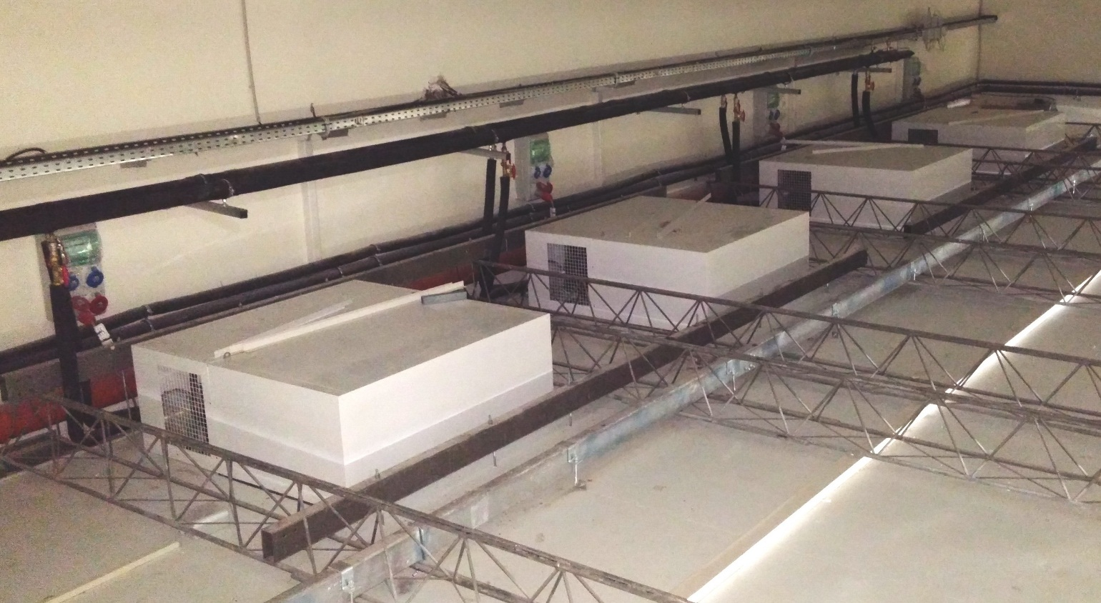
Количество пропана в здании
- холодильные камеры-
Автономные моноблочные холодильные агрегаты предназначены для установки на крыше при поддержании средних и низких температур в холодильной камере.
No | For | t[°C] | Pcs/cir | R290/cir | R290 tot
1 | фрукты&овощи | +8 | 1/2 | 145g | 290g
2 | мясо&молочные продукты | +2 | 2/2 | 145g | 580g
3 | Замороженные продукты | -24 | 4/3 | 140g | 1680g
Ohrid, May 10, 2017 Slobodan Pejković
Propane refrigerant R290 - Supermarket refrigeration
ANNUAL MEETING OF THE REGIONAL OZONE NETWORK FOR EUROPE & CENTRAL ASIA
Общее количество R290,
Во всех трех холодильных камерах,
Составляет 2550 г.
8

Slide 9
ANNUAL MEETING OF THE REGIONAL OZONE NETWORK FOR EUROPE & CENTRAL ASIA
Основная проблема заключается в возможности утечки хладагента и последующего воспламенения. Площади в холодной камере хорошо изолированы. Воспламеняющиеся зоны могут возникать в плохо вентилируемых помещениях.
Площадь не должна вентилироваться, если R290 используется в системе.
Холодильные камеры без системы вентиляции, которая в случае утечки пропана из установок высасывала бы газ и сбрасывала бы его за пределы здания (в окружающую среду). Установленное оборудование соответствует предписаниям, согласно которым каждый отдельный контур хладагента заправлен менее 150 г пропана.
Ohrid, May 10, 2017 Slobodan Pejković
Propane refrigerant R290 - Supermarket refrigeration
9

Slide 10
ANNUAL MEETING OF THE REGIONAL OZONE NETWORK FOR EUROPE & CENTRAL ASIA
Допустимая заправка легковоспламеняющегося хладагента в системе представляет собой максимальное количество, которое может выходить в занятое пространство из-за утечки.
В EN378: 2016 количество хладагента, разрешенного в «заполненном человеком пространстве» для применения в холодильном оборудовании:
20% x LFL x объем камеры
Где:
LFL - Нижний предел воспламеняемости - минимальная концентрация хладагента, способного распространять пламя через однородную смесь хладагента и воздуха, измеренную при 21 ° C и 101,3 кПа (в килограммах на 1 м³ )
Для пропана, LFL = 0.038 кг/м³
Ohrid, May 10, 2017 Slobodan Pejković
Propane refrigerant R290 - Supermarket refrigeration
10

Slide 11
ANNUAL MEETING OF THE REGIONAL OZONE NETWORK FOR EUROPE & CENTRAL ASIA
При определении ограничений на заправку хладагента убедитесь, что это «чистый» объем используемого пространства. Для холодных камер чистый объем означает объем комнаты после вычета площади загрузки. Например, в холодильную камеру для хранения плодоовощной продукции с общим объемом 50,6 м3, можно загрузить до 60% от общего объема комнаты.
Максимальная заправка для R-290 (пропан) составляет в этом случае:
0.2 x 0.038 x (0.4 x 50.6) = 0.154кг
Это показывает, что максимально допустимая заправка пропана для такого размера холодильной камеры составляет 154 г, что выше допустимого для заправки отдельного контура. Агрегат заправлен 2 x 145 г, что разрешено, но по-прежнему будет обеспечиваться принудительная вентиляция из-за возможной утечки пропана или даже лучшее решение, система с промежуточным хладоносителем с использованием смеси гликоля / воды.
Если ХУ с легковоспламеняющимися хладагентами не могут быть введены в эксплуатацию в соответствии с этими ограничениями, следует использовать системы с промежуточным хладоносителем.
Ohrid, May 10, 2017 Slobodan Pejković
Propane refrigerant R290 - Supermarket refrigeration
11

Slide 12
ANNUAL MEETING OF THE REGIONAL OZONE NETWORK FOR EUROPE & CENTRAL ASIA
Колличество пропана в здании
    - торговая площадь-
Торговая зона оборудована двумя группами холодильных шкафов (5 + 4), в общей сложности девять витрин, работающих при температурах выше нуля.
Общее количество пропана в нем составляет 5 х 3 х 80 г + 4 х 3 х 80 г, что составляет 2160 г.
Кроме того, есть 14 + 6 витрин (островов) для замороженных продуктов со ставками 100 и 110 г.
Общее количество пропана в нем составляет 14 х 110 г + 6 х 100 г, что составляет 2140 г.
Общее количество пропана в торговой зоне составляет 4,3 кг.
Ohrid, May 10, 2017 Slobodan Pejković
Propane refrigerant R290 - Supermarket refrigeration
12

Slide 13
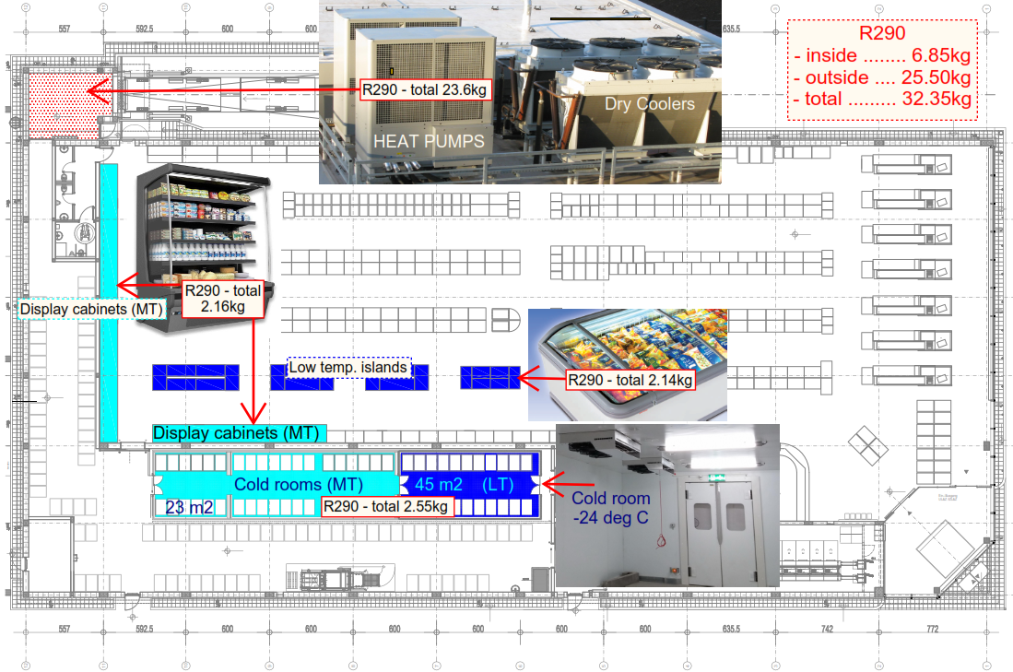
Ohrid, May 10, 2017 Slobodan Pejković
Propane refrigerant R290 - Supermarket refrigeration
ANNUAL MEETING OF THE REGIONAL OZONE NETWORK FOR EUROPE & CENTRAL ASIA

Slide 14
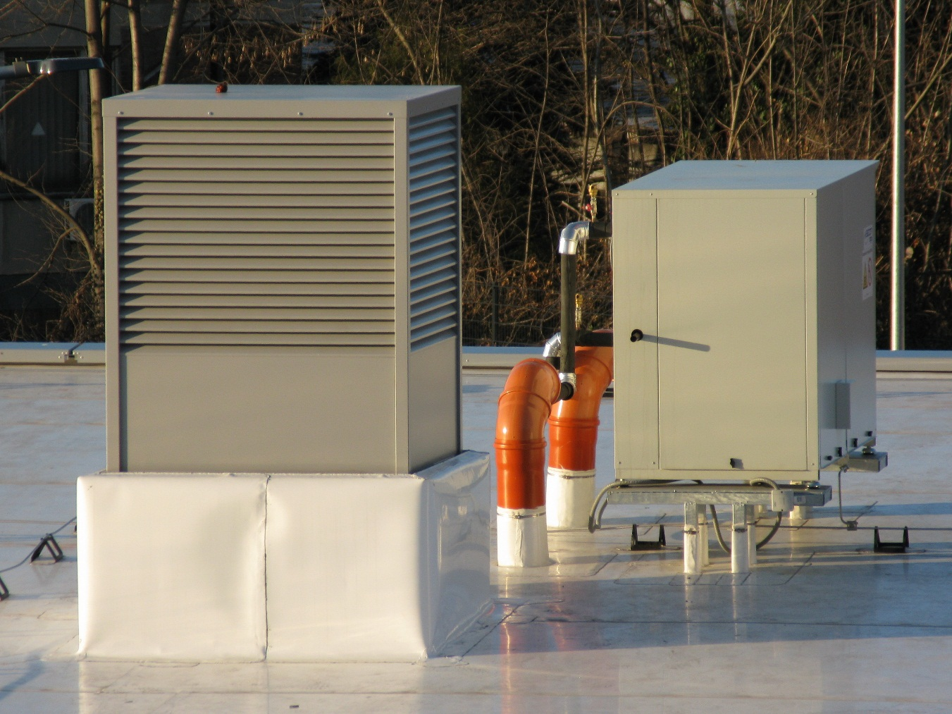
ANNUAL MEETING OF THE REGIONAL OZONE NETWORK FOR EUROPE & CENTRAL ASIA
Чиллер на крыше
Чиллер, расположенный на крыше с заправкой 1,9 кг, находится рядом с вентиляционными решетками для свежего и отработанного воздуха. В случае утечки пропана из чиллера смесь свежего воздуха и пропана поступает в установку кондиционирования воздуха и может вызвать пожар.
Обычно установка для кондиционирования воздуха не включает «огнестойкого» электрооборудования.
Предлагаемое решение заключается в том, что вентиляционная решетка для всасывания свежего воздуха должна быть снята из холодильной машины.
Ohrid, May 10, 2017 Slobodan Pejković
Propane refrigerant R290 - Supermarket refrigeration
14

Slide 15
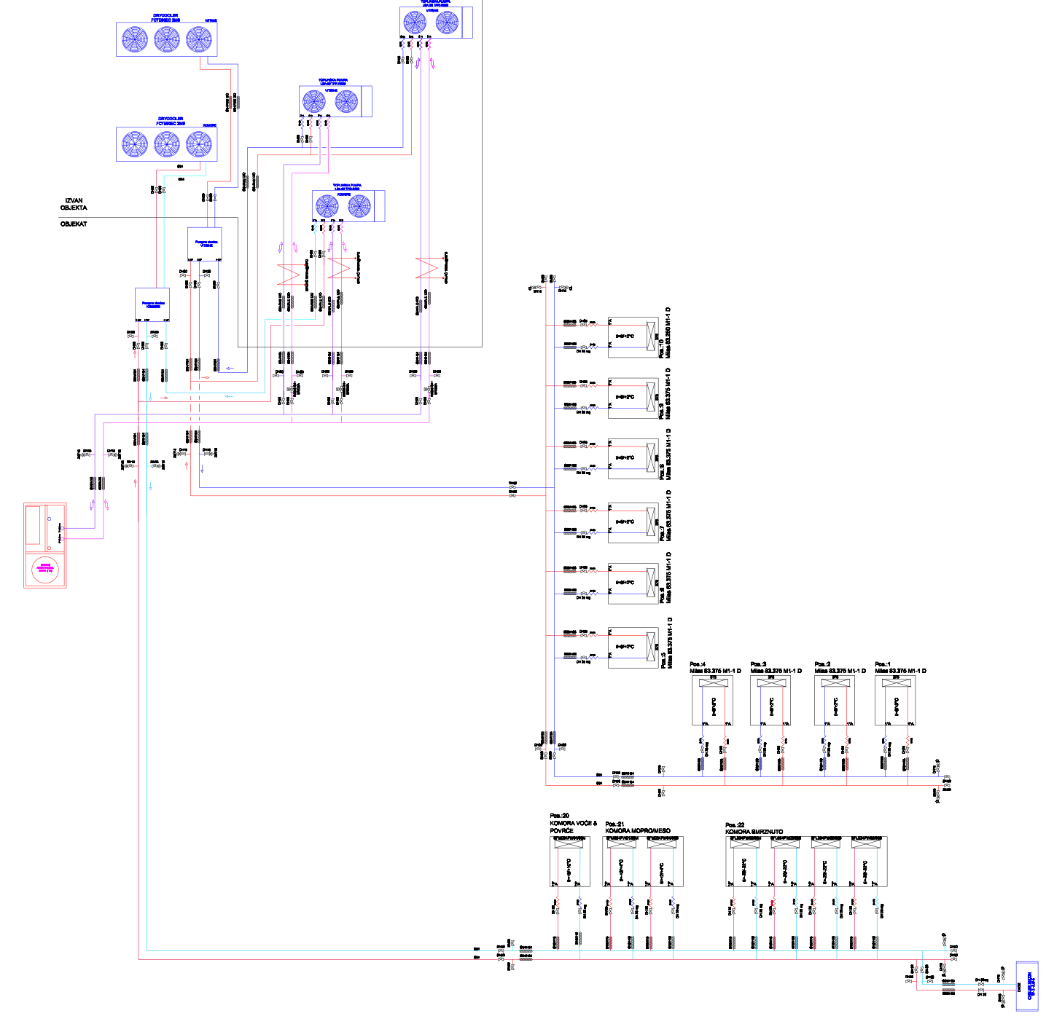
Чиллер предназначен для охлаждения двух комнат с электрооборудованием
(Серверная комната и комната с ИБП оборудованием), и она должна работать круглый год.
Холодопроизводительность при расчете 14,7 кВт
Общая потребляемая мощность 8,4 кВт
Чиллер с конденсатором с водяным охлаждением. Это пластинчатый теплообменник - соединен с воздушными конденсаторами через гликолевый трубопровод.
Тот же трубопровод связан с конденсаторами холодильных шкафов, которые работают при средних температурах, а также с конденсаторами моноблочных агрегатов.
Ohrid, May 10, 2017 Slobodan Pejković
Propane refrigerant R290 - Supermarket refrigeration
ANNUAL MEETING OF THE REGIONAL OZONE NETWORK FOR EUROPE & CENTRAL ASIA

Slide 16
ANNUAL MEETING OF THE REGIONAL OZONE NETWORK FOR EUROPE & CENTRAL ASIA
Можно было бы предложить более экономично выгодное решение - системы с непосредственным охлаждением. Таким образом, введение холодного воздуха в пространство позволит охлаждать без работы компрессора до тех пор, пока температура наружного воздуха не достигнет + 20 ° C.
Требование - поддерживать температуру в помещении до 27 ° C.
При более высоких температурах пространство будет охлаждаться с помощью вентиляторных модулей, соединенных с холодной водой системы кондиционирования.
Ohrid, May 10, 2017 Slobodan Pejković
Propane refrigerant R290 - Supermarket refrigeration
16

Slide 17
Микроканальный ТО не может использоваться с ТН
Тепловые насосы разработаны для кондиционирования воздуха торговой зоны. Есть два тепловых насоса, каждый из которых содержит 11,8 кг пропана.
Пропановые ТН, в основном, обладают низкой холодопроизводительностью.
В течение многих лет использовались чиллеры с воздушными конденсаторами для установки вне помещения. Конденсаторы представляют собой эффективные микроканальные теплообменники из алюминия.
Что касается их конструкции, требуется небольшое количество пропана для заправки.
Поскольку они используются только для охлаждения, они обычно работают при более низких давлениях конденсации, чем ТН.
ANNUAL MEETING OF THE REGIONAL OZONE NETWORK FOR EUROPE & CENTRAL ASIA
Ohrid, May 10, 2017 Slobodan Pejković
Propane refrigerant R290 - Supermarket refrigeration
17

Slide 18
ANNUAL MEETING OF THE REGIONAL OZONE NETWORK FOR EUROPE & CENTRAL ASIA
Микроканальный ТО не может использоваться с ТН, так как образование льда на внешней оребренной поверхности разрушало бы ребра. Поэтому производители тепловых насосов устанавливают или применяют теплообменники Cu-Al, которые больше масогабаритным характеристикам и требуется больше пропана для заправки.
Чтобы обеспечить требуемую температуру воды в зимний период работы теплового насоса, система должна работать при более высоких давлениях конденсации (до 20 бар), и, следовательно, вероятность утечки выше.
При температуре наружного воздуха 40 ° C давление конденсации до 20 бар.
По этой причине и из-за большего количества заправки х/а тепловые насосы и чиллеры должны устанавливаться на открытом воздухе, в охраняемой зоне без оборудования, которое может быть источником воспламенения, и с ограниченным доступом для несанкционированного персонала. Кроме того, оборудование должно быть заземлено, чтобы исключить статическое электричество.
Ohrid, May 10, 2017 Slobodan Pejković
Propane refrigerant R290 - Supermarket refrigeration
18

Slide 19
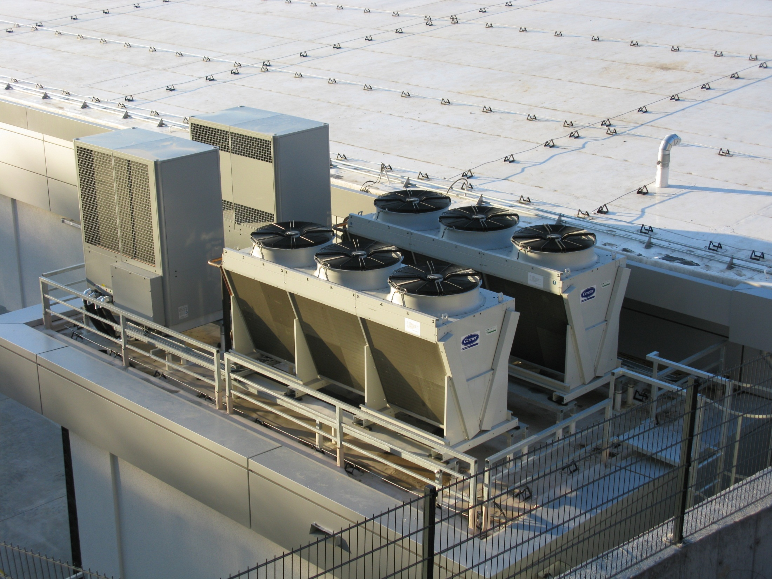
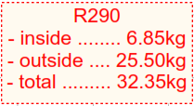
HEAT PUMPS
DRY COOLERS
Ohrid, May 10, 2017 Slobodan Pejković
Propane refrigerant R290 - Supermarket refrigeration
ANNUAL MEETING OF THE REGIONAL OZONE NETWORK FOR EUROPE & CENTRAL ASIA

Slide 20
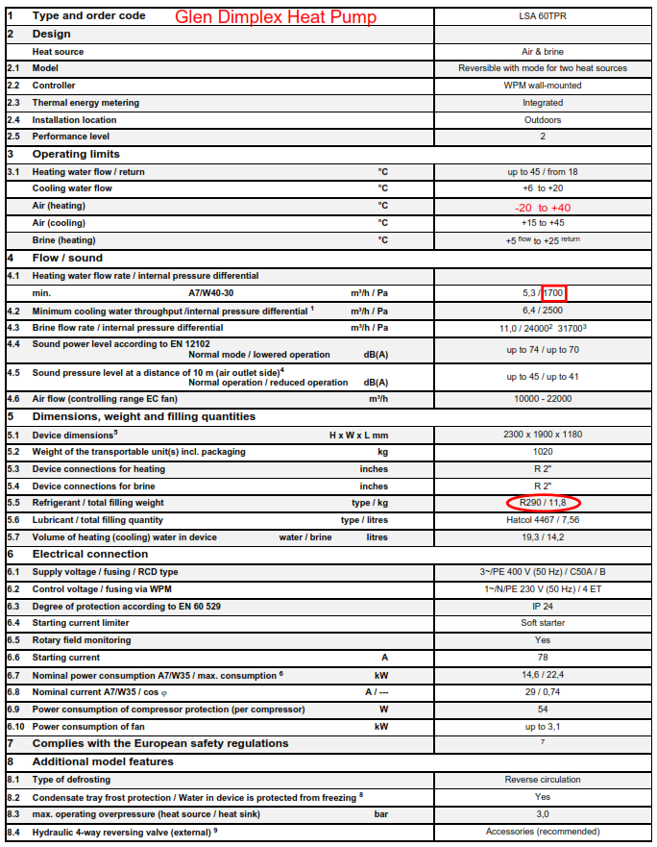
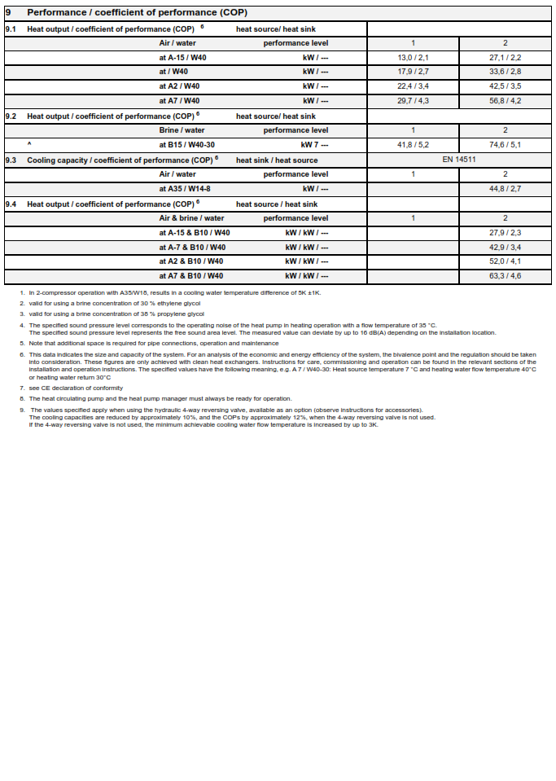
Ohrid, May 10, 2017 Slobodan Pejković
Propane refrigerant R290 - Supermarket refrigeration
ANNUAL MEETING OF THE REGIONAL OZONE NETWORK FOR EUROPE & CENTRAL ASIA
Технические характеристики ТН
В интернете документа нет

Slide 21
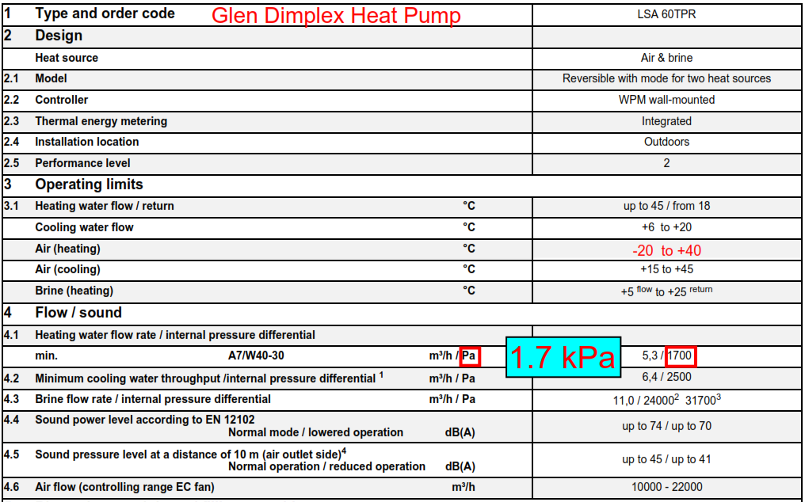
Ohrid, May 10, 2017 Slobodan Pejković
Propane refrigerant R290 - Supermarket refrigeration
ANNUAL MEETING OF THE REGIONAL OZONE NETWORK FOR EUROPE & CENTRAL ASIA

Slide 22
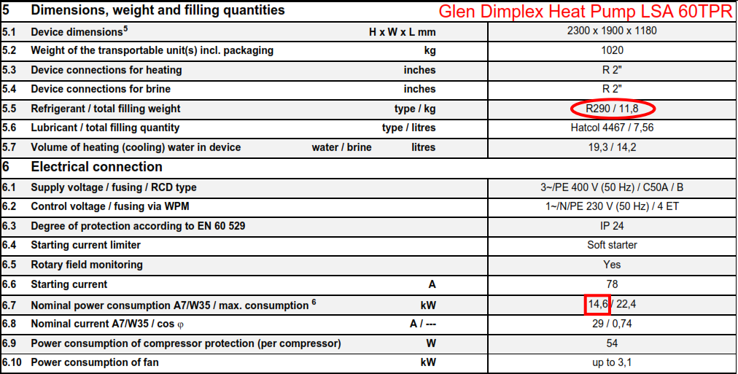
Ohrid, May 10, 2017 Slobodan Pejković
Propane refrigerant R290 - Supermarket refrigeration
ANNUAL MEETING OF THE REGIONAL OZONE NETWORK FOR EUROPE & CENTRAL ASIA

Slide 23
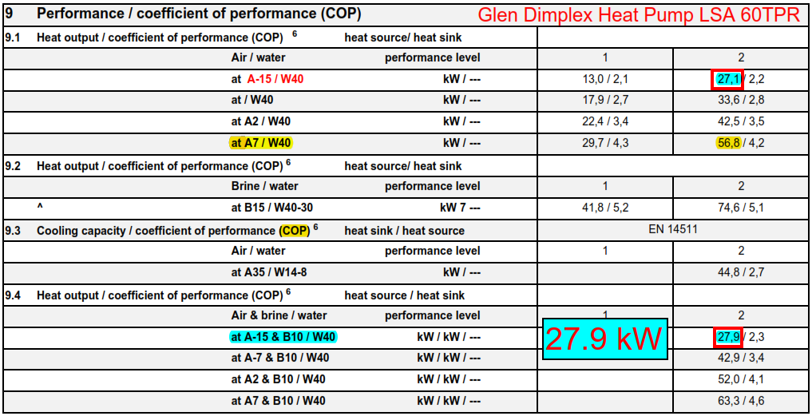
Ohrid, May 10, 2017 Slobodan Pejković
Propane refrigerant R290 - Supermarket refrigeration
ANNUAL MEETING OF THE REGIONAL OZONE NETWORK FOR EUROPE & CENTRAL ASIA

Slide 24
Технические характеристики ТН
Представленная таблица взята из руководства (неполная). Он также содержит неточные или нереальные данные.
Это данные о сопротивлении потока воды (перепад давления) в пластинчатом теплообменнике.
Для теплопроизводительности при комбинированной работе с воздухом и гликолем в качестве источника тепла принимается нелогичное значение, если оно сравнивается со рабочим значением, когда в качестве источника тепла используется только воздух при температуре -15 ° C.
Это указывает на то, что из-за быстрого внедрения нового «технологически инновационного оборудования» могут быть допущены различные ошибки.
Установленные тепловые насосы не имеют сертификата Eurovent, и он «может» работать для нагрева даже ниже -20 ° C (информация из документации производителя).
Прибыль определяет путь развития и вводит «новые технологии» в технологии охлаждения. Безопасность человека не имеет решающего значения.
Ohrid, May 10, 2017 Slobodan Pejković
Propane refrigerant R290 - Supermarket refrigeration
ANNUAL MEETING OF THE REGIONAL OZONE NETWORK FOR EUROPE & CENTRAL ASIA

Slide 25
ЧУДО ТН
Многие новые производители холодильного оборудования работающего на природных хладагентах, которые до сих пор не занимались этим видом производства, посылают значительные рекламные сообщения.
Я упомянул некоторые из них:
Glen Dimplex представила новый тепловой насос R290 - System Zero HP. Тепловые насосы Dimplex, самые экономичные и экологически чистые технологии. Новая система будет использовать как минимум два разных источника тепла, включая отработанное тепло. В качестве первичного источника тепла используется внешний воздух. В рассольном контуре используются другие источники тепла, такие как геотермальная энергия и, прежде всего, отработанное тепло.
«Ноль, при нулевых ограничениях, нулевая трудность, нулевые потери, нулевые проблемы, взрывы с нулевой стоимостью».
Blupura USA Inc. была первой компанией, получившей в 2016 году разрешение от Агентства по охране окружающей среды США продавать в Соединенных Штатах водоохладители на основе R290.
«Мы считаем, что природные хладагенты - наша миссия», - сказал представитель Blupura.
Hecoclima не просто производит холодильные машины и ТН, но развивает средства для достижения эффективности, энергосбережения, производительности, благосостояния людей и окружающей среды, в которой мы живем.
«Мы знаем прошлое, мы создаем будущее», - сказал представитель Hecoclima.
Торговец скидками Aldi Nord и холодильная компания Viessmann выпускают новую систему охлаждения и отопления с использованием пропановых тепловых насосов, хранения льда и фотоэлектрических систем.
«Viessmann Group - один из ведущих европейских производителей инновационных холодильных решений. Часть нашей модернизации заключается в том, чтобы сделать наши филиалы более энергоэффективными и устойчивыми, с уделением особого внимания экологически чистым и природным хладагентам », вы можете прочитать на своем веб-сайте.
Ohrid, May 10, 2017 Slobodan Pejković
Propane refrigerant R290 - Supermarket refrigeration
ANNUAL MEETING OF THE REGIONAL OZONE NETWORK FOR EUROPE & CENTRAL ASIA

Slide 26
Общие причины пожаров
Были многочисленные аварии в ХУ с природными хладагентами.
На фотографиях вы можете увидеть здание с двумя холодильными камерами и машинным отделением, разрушенным в результате пожара в 2009 году. К счастью, человеческих жертв не было. Один пожарный, который участвовал в пожаротушении, получил незначительную травму.
Используемый хладагент был R22.
Огонь был вызван неполадками в электрооборудовании. Размер холодильной камеры был похож на размер холодильной камеры в вышеописанном супермаркете. Когда произошел пожар, установке было около 20 лет. Потолок холодной комнаты из полиуретановых панелей, покрытых алюминиевым листом, был подвержен огню первым. Перегородка между машинным отделением и холодильной камерой также сгорела в огне.
Полиуретан является легковоспламеняющимся материалом.
На снимке вы можете увидеть испаритель с медными трубами и алюминиевыми ребрами. Ребра сожжены, а медные трубы и стальная конструкция были прогнуты.
Именно по этой причине следует проявлять осторожность при определении области применения углеводородов.
Ohrid, May 10, 2017 Slobodan Pejković
Propane refrigerant R290 - Supermarket refrigeration
ANNUAL MEETING OF THE REGIONAL OZONE NETWORK FOR EUROPE & CENTRAL ASIA

Slide 27
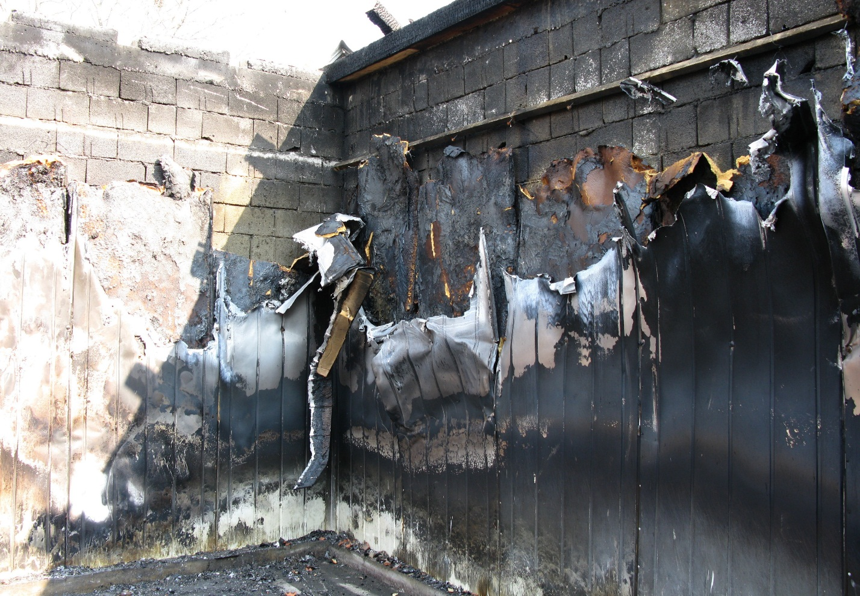
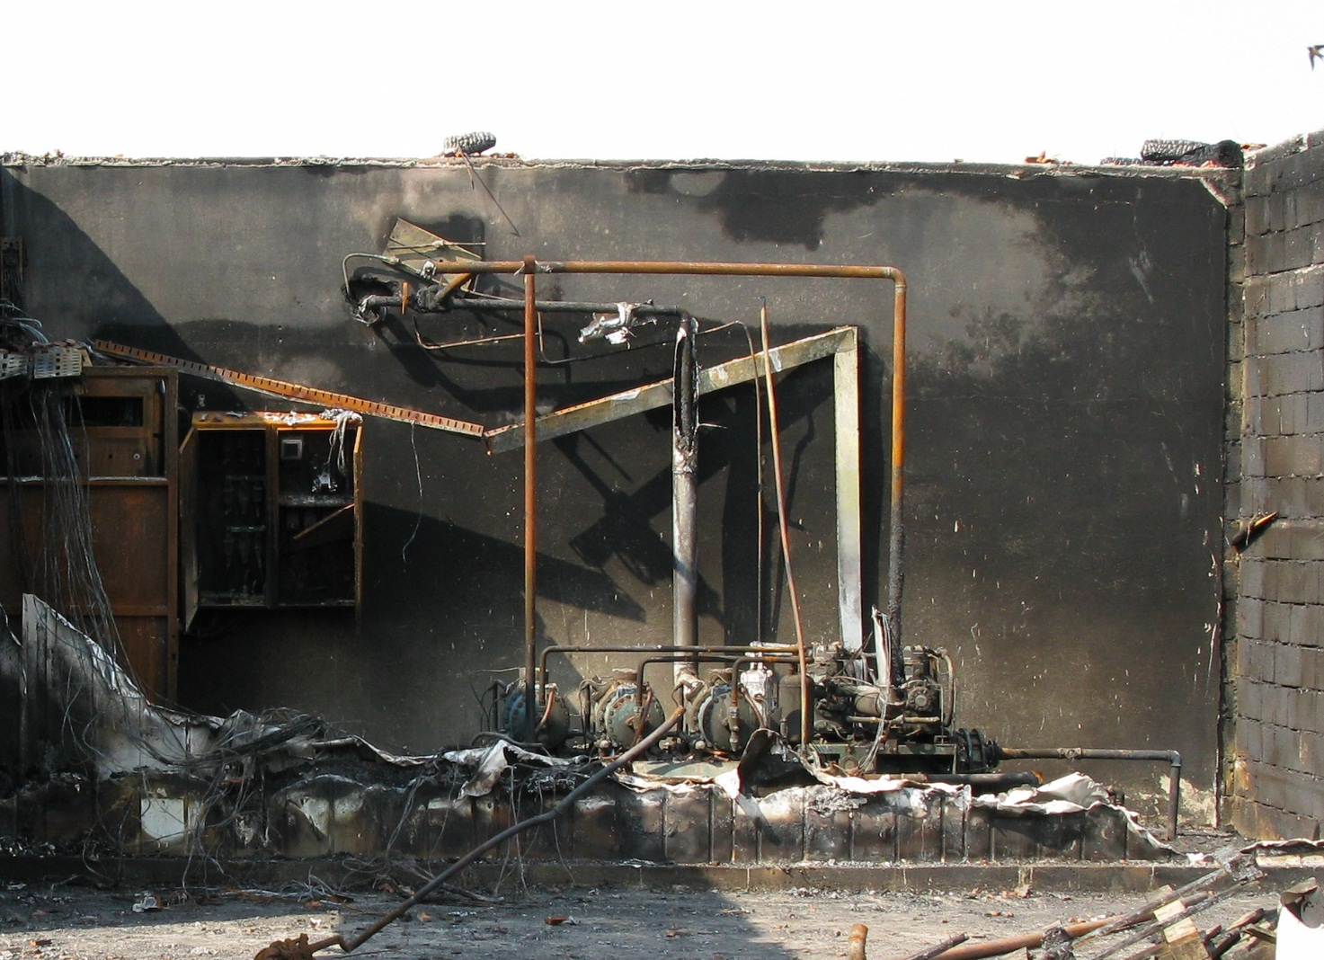
Полиуретан –
легковоспламеняющийся материал
Ohrid, May 10, 2017 Slobodan Pejković
Propane refrigerant R290 - Supermarket refrigeration
ANNUAL MEETING OF THE REGIONAL OZONE NETWORK FOR EUROPE & CENTRAL ASIA
Огонь был вызван неполадками в электрооборудовании

Slide 28
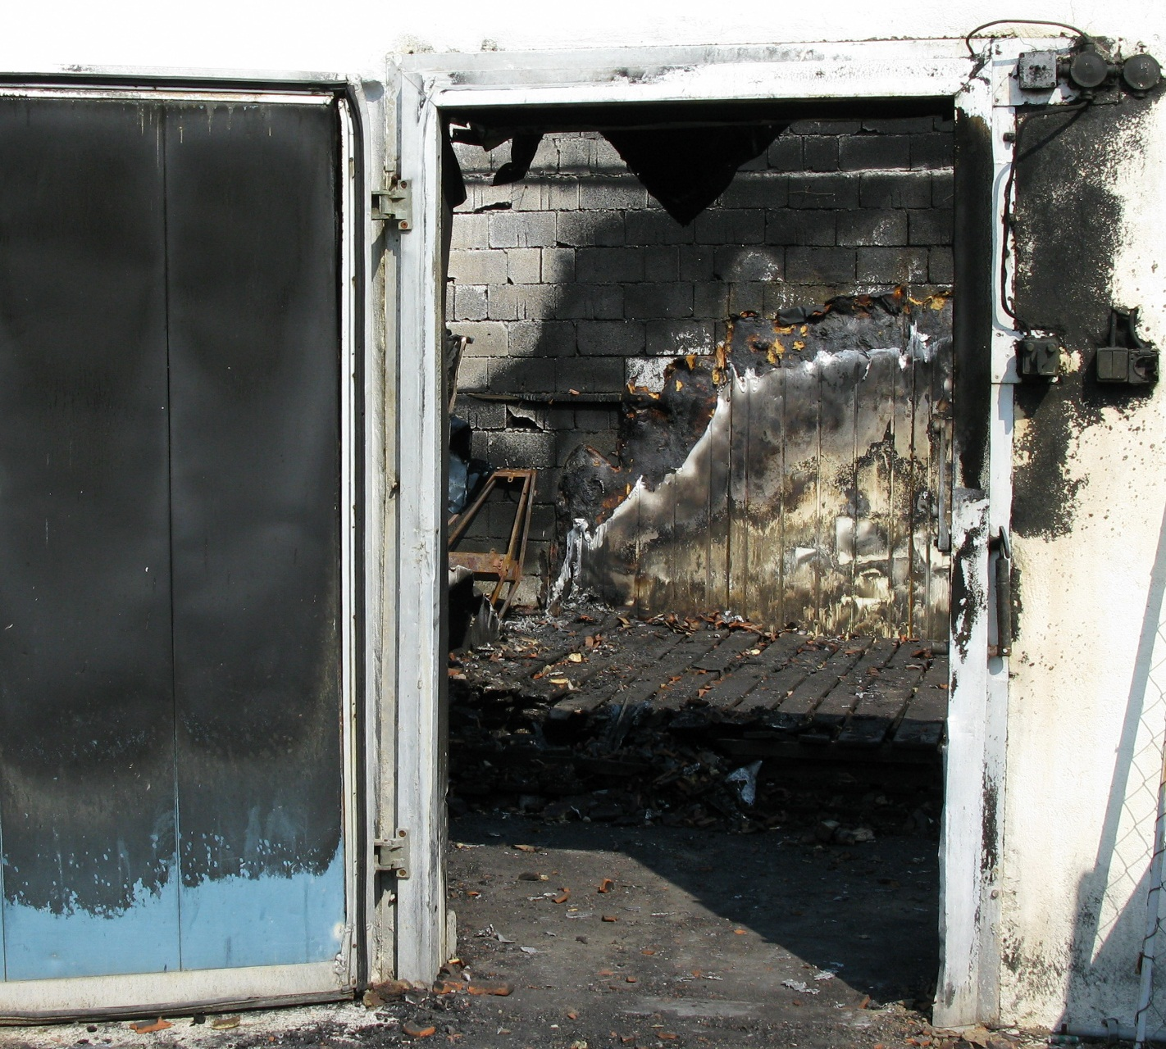
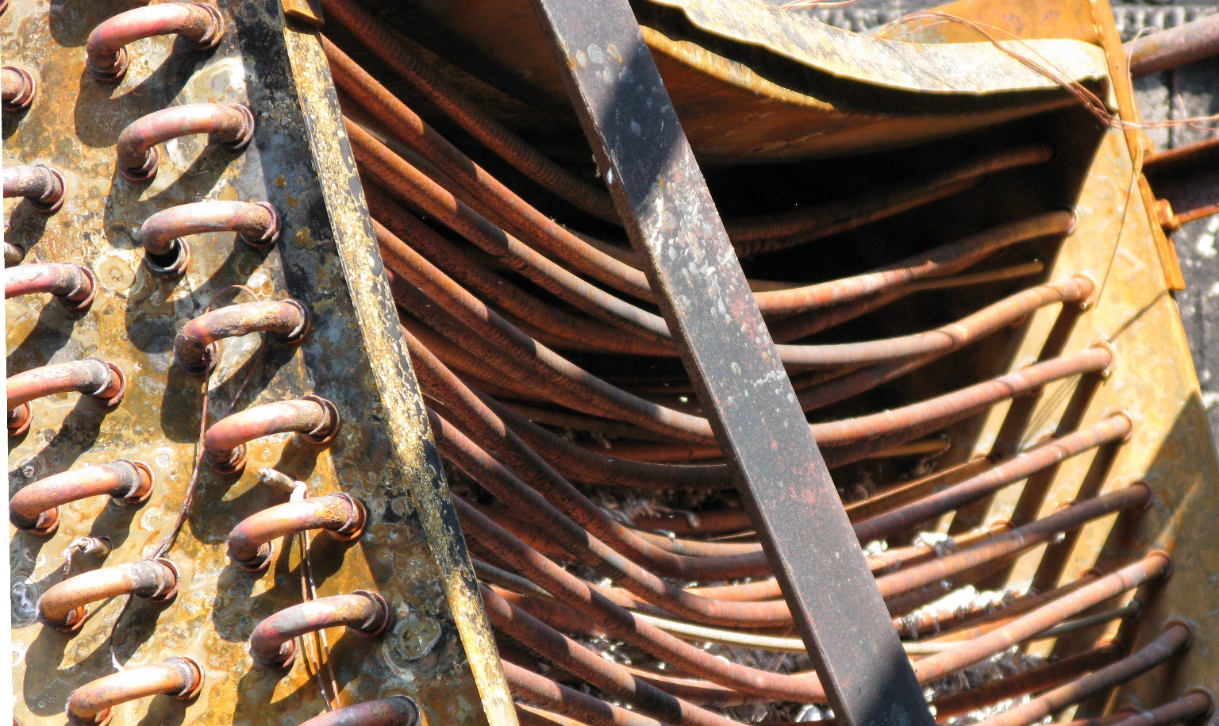
Алюминиевые ребра?
Ohrid, May 10, 2017 Slobodan Pejković
Propane refrigerant R290 - Supermarket refrigeration
ANNUAL MEETING OF THE REGIONAL OZONE NETWORK FOR EUROPE & CENTRAL ASIA
Дверь холодильной камеры?

Slide 29
Стандарты и законодательство ЕС по воспламеняющимся хладагентам
Системы охлаждения и кондиционирования воздуха, если они спроектированы, сконструированы, установлены, и эксплуатируются без учета нормативно-правовой базы и стандартов, могут быть опасными для здоровья и безопасности людей.
Производителям и монтажникам оборудования, а также конечным пользователям необходимо соблюдать законодательство, кодексы и стандарты, которые применяются для всех государств-членов ЕС.
Национальное регулирование различно в разных странах.
Стандарты IEC устанавливают универсальный лимит для заправки 150 г для коммерческих холодильных систем и бытовых холодильников. Малые производства, допускается заправка горючим хладагент до 150 г в каждом отдельном контуре, и ХУ размещается без ограничений. Допустимо размещение нескольких систем с заправкой менее 150 г, той же самой площади. Основное условие безопасности заключается в том, что в начале происходит утечка легковоспламеняющегося хладагента, вероятность воспламенения от внешнего источника в о.с. низкая. Тем не менее, все же необходимо размещать системы или приборы вдали от любых известных источников воспламенения. Небольшие ХУ не могут иметь потенциальные источники воспламенения, расположенные внутри системы.
Для отдельных систем с горючими хладагентами, превышающими заправку х/а 150 г, используются другие особые условия, связанные с заполнением х/а системы с объемом занимаемого помещения, с требованием - отсутствие источников воспламенения или размещение в непосредственной близости от системы, и / или минимальные требования к вентиляции.
- Директивы ЕС являются обязательными. Использование стандартов не является обязательным, но широко признается, как соблюдение соответствующего стандарта ЕС, является важным для того чтоб показать, что оборудование безопасно в использовании.
- В 2016 году были обновлены стандарты безопасности, такие как ANSI / ASHRAE 34, ANSI / ASHRAE 15 и EN 378.
Ohrid, May 10, 2017 Slobodan Pejković
Propane refrigerant R290 - Supermarket refrigeration
ANNUAL MEETING OF THE REGIONAL OZONE NETWORK FOR EUROPE & CENTRAL ASIA

Slide 30
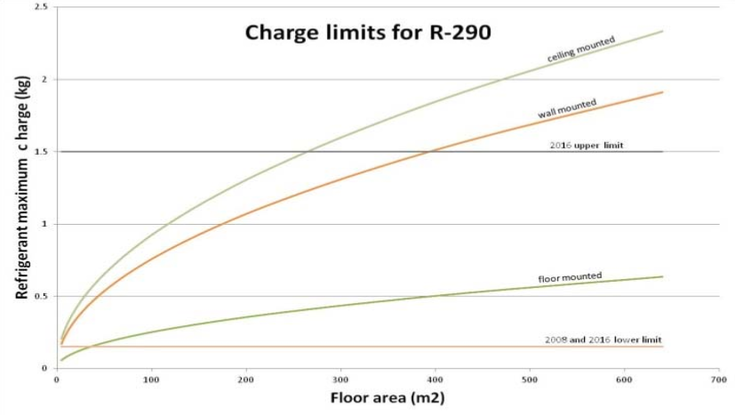
Ohrid, May 10, 2017 Slobodan Pejković
Propane refrigerant R290 - Supermarket refrigeration
ANNUAL MEETING OF THE REGIONAL OZONE NETWORK FOR EUROPE & CENTRAL ASIA
На диаграмме показаны пределы расхода пропана, которые могут использоваться «для комфорта человека» в зависимости от площади пола, занимаемой людьми. Диаграмма взята из последней версии EN 378: 2016. Согласно этой диаграмме максимально допустимая заправка для пропана составляет 1,5 кг. Это должно относиться к одному контуру заполненному хладагентом.

Slide 31
ANNUAL MEETING OF THE REGIONAL OZONE NETWORK FOR EUROPE & CENTRAL ASIA
В течение последующих лет вполне вероятно, что стандарты будут пересмотрены, чтобы учесть практический опыт и исследования в области ХТ. Они могут содержать разрешение в использовании больших заправок х/а, хотя это явно зависит от характера полученного опыта.
Исследователи из Национального института стандартов и технологий (NIST - часть Министерства торговли США, NIST - одна из старейших физико-технических лабораторий страны) только что завершили многолетнее исследование для определения «лучших» кандидатов среди х/а для будущего использования в системах кондиционирования, с низким техногенным влиянием на окружающую среду.
Другими словами, исследование NIST не определило идеального хладагента, который сочетал бы в себе низкий потенциал глобального потепления (GWP) с характеристиками производительности и безопасности, такими как отсутствие воспламенения и токсичности.
Специалисты согласны с тем, что хладагенты R290 должны использоваться с осторожностью из-за риска воспламеняемости.
Ohrid, May 10, 2017 Slobodan Pejković
Propane refrigerant R290 - Supermarket refrigeration

Slide 32
ANNUAL MEETING OF THE REGIONAL OZONE NETWORK FOR EUROPE & CENTRAL ASIA
С другой стороны, мы имеем следующее:
На глобальном уровне Международная электротехническая комиссия (МЭК) через свою рабочую группу подкомитета SC61C (WG4) работает над повышением лимита заправки (A3) горючих хладагентов. Новая макс. заправка, рассматриваемая для пропана, составляет 500г для небольших производств в каждом отдельном контуре хладагента.
Я хотел бы напомнить вам, что 150 г - это макс. разрешенная заправка для пропана на сегодня.
«Скорее всего, мы завершим это к концу 2017 года и опубликуем стандарт в 2018 году», - сказал Марек Згличинский, председатель подкомитета SC61C.
Ohrid, May 10, 2017 Slobodan Pejković
Propane refrigerant R290 - Supermarket refrigeration

Slide 33
ANNUAL MEETING OF THE REGIONAL OZONE NETWORK FOR EUROPE & CENTRAL ASIA
Пропан предпочтительно используется для ХУ с промежуточным хладоносителем с размещением вне помещения в первичном контуре в ХУ. Это идеальный выбор, чтобы избежать утечки хладагента в холодных камерах.
Для чиллера работающего на пропане во многих странах нет ограничения на заправку, если пропан находится в помещении вне здания или в машинном отделении.
Углеводородные чиллеры дешевле в производстве, чем аммиачные чиллеры, поскольку они опираются на те же или подобные компоненты, что и синтетические хладагенты, и поэтому более выгодны для более низких мощностей.
Ohrid, May 10, 2017 Slobodan Pejković
Propane refrigerant R290 - Supermarket refrigeration

Slide 34
Рекомендуемый процесс – технические решения для систем с промежуточным хладоносителем
Охлаждение в этом здании могло быть разрешено без наличия горючих жидкостей внутри здания.
Для охлаждения или кондиционирования помещений с электрооборудованием в зимний период можно использовать непосредственное охлаждение, а в летний период пространство может быть кондиционировано с помощью фанкойлов, связанных с системой кондиционирования воздуха.
Холодильные камеры и шкафы для дисплеев, работающие при средних температурах, должны быть подключены к чиллеру с воздушным конденсатором, используя R290 в качестве хладагента со вторичным контуром гликоля-воды при температуре -6 ° C.
Холодные камеры и витрины, работающие при низких температурах, должны быть оснащены охлаждающими устройствами с использованием CO2 в качестве хладагента с конденсаторами с водяным охлаждением, а конденсаторы должны быть подключены к тому же чиллеру, который работает с вторичным контуром гликоля-воды с температурой - 6 ° С.
Часть отводимого отработанного тепла от чиллера должна использоваться для подогрева пола с использованием частичной рекуперации тепла.
Производство холодной / горячей воды для кондиционирования здания должно быть обеспечено с использованием тепловых насосов с воздушным и водяным охлаждением с R290.
Все оборудование, содержащее легковоспламеняющиеся жидкости, будет располагаться за пределами здания, в специально отделенной зоне без доступа к несанкционированному персоналу.
Ohrid, May 10, 2017 Slobodan Pejković
Propane refrigerant R290 - Supermarket refrigeration
ANNUAL MEETING OF THE REGIONAL OZONE NETWORK FOR EUROPE & CENTRAL ASIA

Slide 35
ANNUAL MEETING OF THE REGIONAL OZONE NETWORK FOR EUROPE & CENTRAL ASIA
Выводы:
Все хладагенты опасны, если их неправильно использовать.
Пропан является лучшим хладагентом при правильном использовании.
Выбор хладагента требует больших знаний. За эту часть работы не должны отвечать проектировщики, которые не прошли обучение по работе с легковоспламеняющимися хладагентами.
Проектировщики, изготовители, монтажники и специалисты по техническому обслуживанию установок должны обеспечить, для легковоспламеняющихся систем или установок на основе хладагента уменьшение рисков для здоровья и безопасности людей.
Неквалифицированный персонал создает риск несчастных случаев. Поэтому важно, чтобы персонал, занимающийся такими системами, был компетентным.
Компетентный человек - это лицо, которое приобрело знания и опыт посредством обучения, наличием квалификации или опыта, необходимых для выполнения этой задачи. Менее пяти процентов техников, которые занимаются обслуживанием холодильного оборудования в ЕС, прошли обучение по работе с легковоспламеняющимися хладагентами.
Необходимо создать международную платформу для обмена знаниями и опытом в отношении работы с ХУ на основе легковоспламеняющихся хладогентов.
Ohrid, May 10, 2017 Slobodan Pejković
Propane refrigerant R290 - Supermarket refrigeration
35

Slide 36
ANNUAL MEETING OF THE REGIONAL OZONE NETWORK FOR EUROPE & CENTRAL ASIA
Thank You For Your Attention
s.pejkovic@mts.rs
Вопросы ?
Ohrid, May 10, 2017 Slobodan Pejković
Propane refrigerant R290 - Supermarket refrigeration
36

